Slide 1
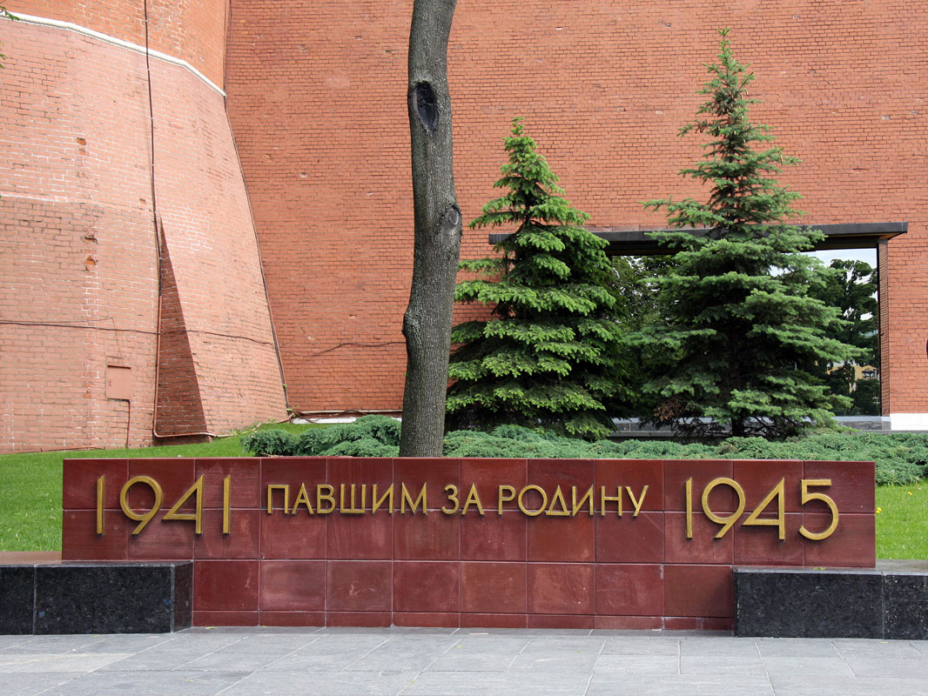
3 декабря - день Неизвестного солдата

Slide 2
Его зарыли в шар земной, А был он лишь солдат, Всего, друзья, солдат простой, Без званий и наград. Ему как мавзолей земля — На миллион веков, И Млечные Пути пылят Вокруг него с боков. На рыжих скатах тучи спят, Метелицы метут, Грома тяжелые гремят, Ветра разбег берут. Давным-давно окончен бой... Руками всех друзей Положен парень в шар земной, Как будто в мавзолей...
(С. Орлов)

Slide 3
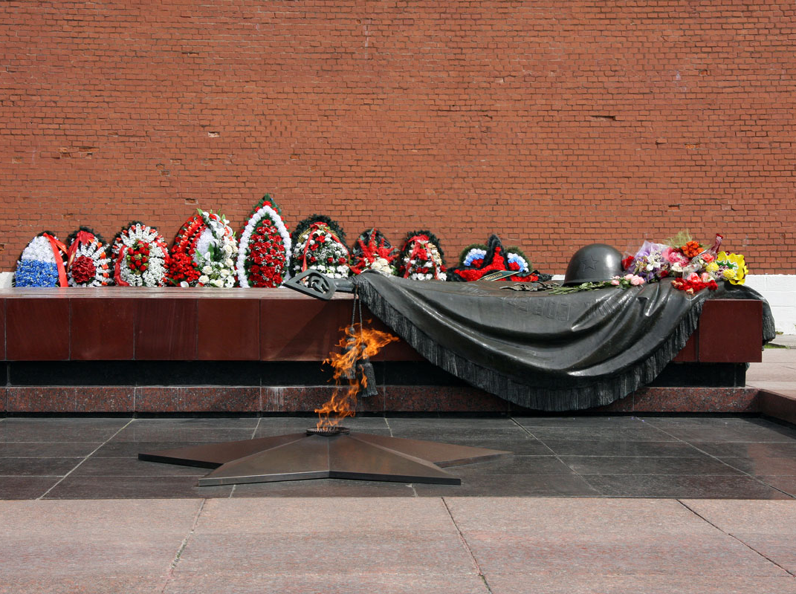

Slide 4
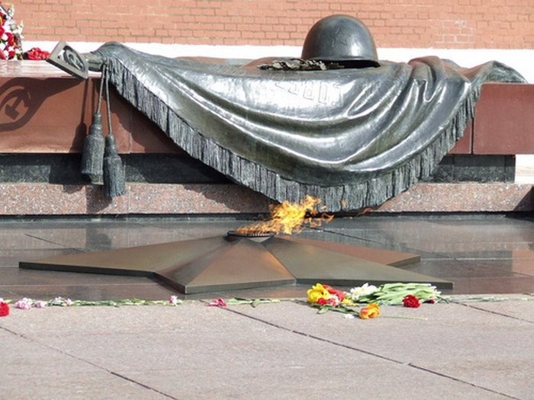

Slide 5
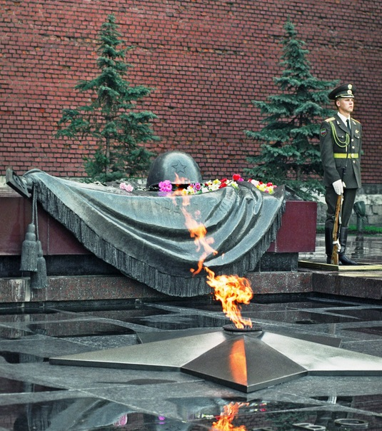
Москва.
Александровский парк

Slide 6
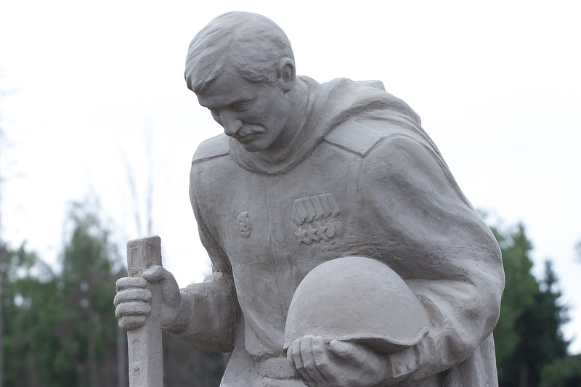
Краснознамёнск

Slide 7
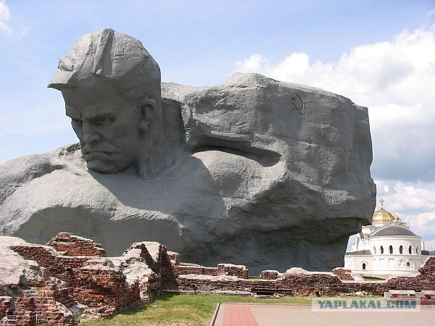
Белоруссия. Брест.

Slide 8
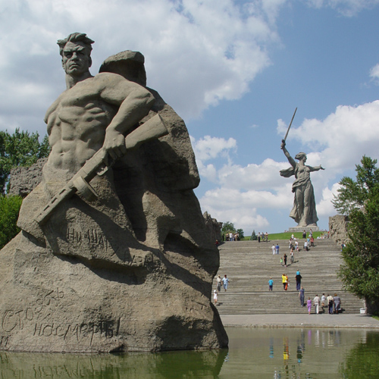
Волгоград. Мамаев курган

Slide 9
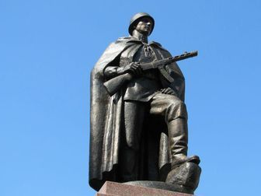
Новокузнецк

Slide 10
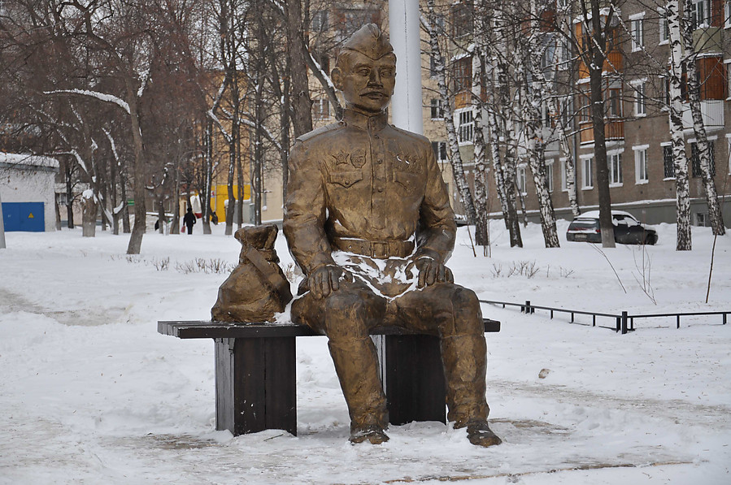
посёлок Черновка

Slide 11
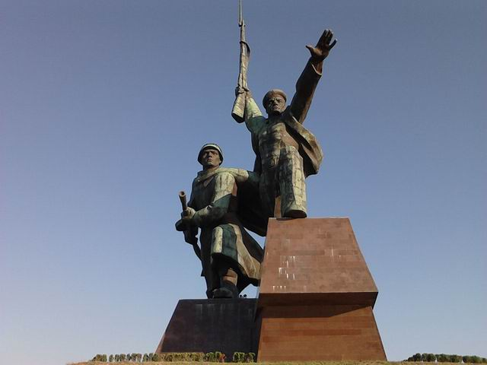
Севастополь

Slide 12
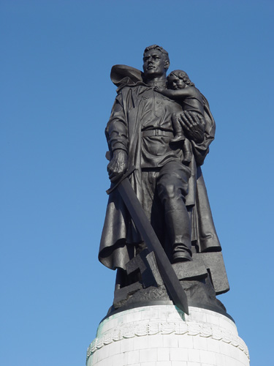
Памятник советскому солдату в Германии. Трептов-парк

Slide 13
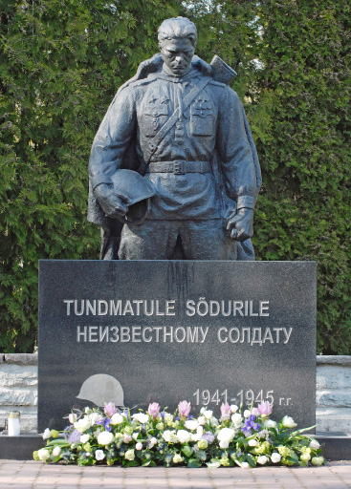
Эстония. Таллин

Slide 14
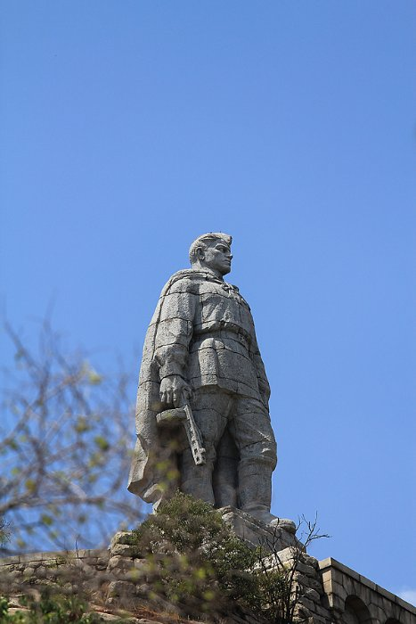
«Алёша»
Болгария. Пловдив

Slide 15
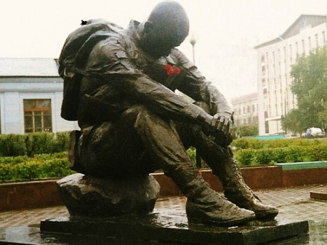
Памятник неизвестному солдату в Сыктывкаре

Slide 16
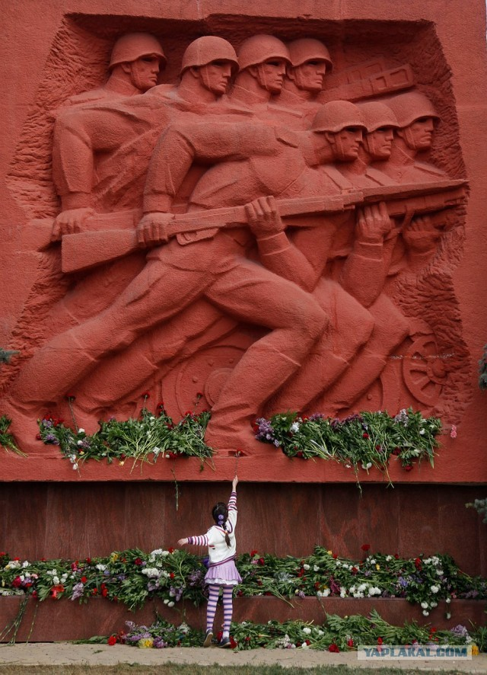
Молдавия

Slide 17
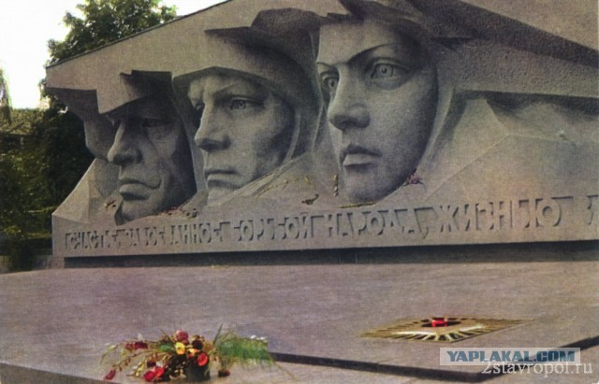
Ставрополь

Slide 18
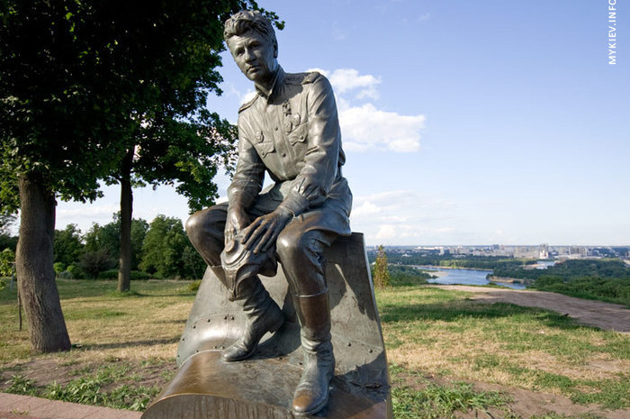
Памятник военным лётчикам. Киев

Slide 19
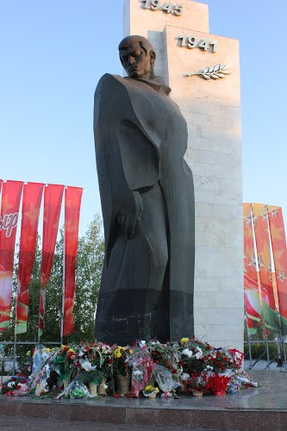
Казахстан. Темиртау

Slide 20
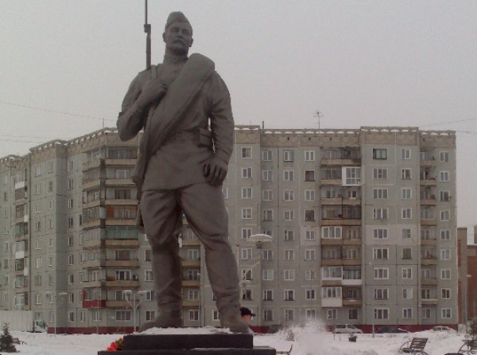
Новокузнецк

Slide 21
Год рождения – двадцать второй,
Рассчитайся на «первый-второй!»
«Первый!..»
Вместо второго молчанье.
Только ветер березы качает
Над звездой,
над литою звездой,
Над плитой,
над гранитной плитой.
Сколько первых
и сколько вторых
Не вернулось с дорог фронтовых…

